Slide 1
Tomasulov algoritam

Slide 2
Drugi dinamički algoritam: Tomasulov algoritam
Razvijen u IBM i prvi put implementitan na IBM 360/91 1966, 3 godine nakon scoreboard u CDC 6600. (autor Robert Tomasulo)
Cilj:
  postizanje visokih performansi bez specijalnih kompajlera
Kombinuje ključne elelmente Sc. šeme i tehnike preimenovanja registara radi eliminacije WAR i WAW hazarda.
  jedna varijanta je da preimenovanje obavi kompajler, ali to zahteva veći broj registara opšte namene
  IBM 360/91 je imao samo 4 FP registra (8 kod CDC 6600)
Današnje CPU arhitekture koje se mogu smatrati naslednicima IBM 360/91 koje implementiraju i koriste varijante Tomasulo Algoritma:
  RISC CPUs: Alpha 21264, HP 8600, MIPS R12000, PowerPC G4, AMD Athlon, Pentium III, 4, Xeon,

Slide 3
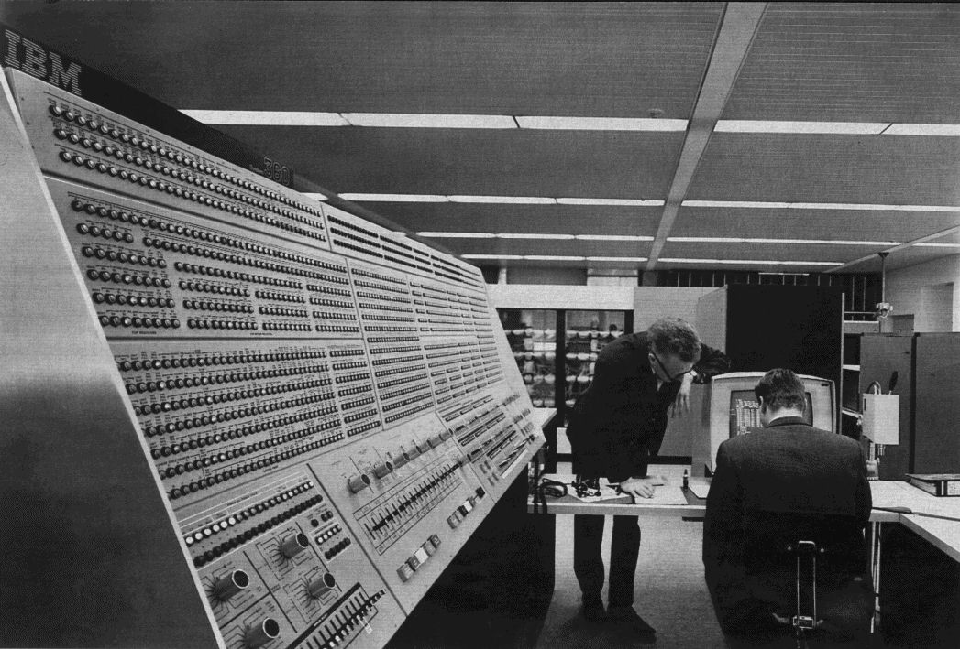
IBM 360/91

Slide 4
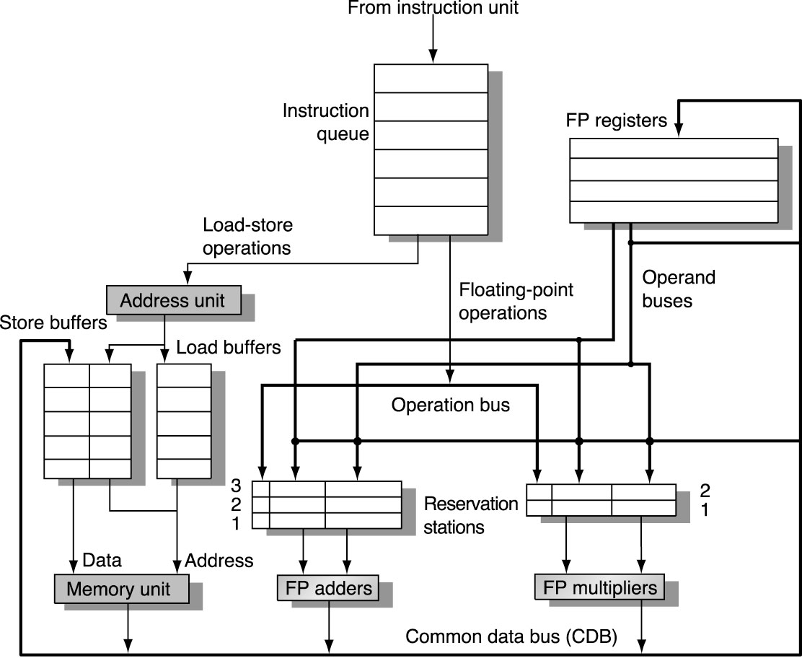
Arhitektura staze podataka

Slide 5
Arhitektura staze podataka
Instrukcije se smeštaju u FIFO bafer, odakle se vrši izdavanje instrukcija
Svakoj funkcionalnoj jedinici (FU) je pridružena “rezervaciona stanica” koja upravlja radom FU i izvršenjem instrukcije.
rezervaciona stanica pamti instrukciju koja je izdata i čeka na izvršenje u FU, operande (vrednosti, a ne imena registara) ako su dostupni, ili imena FU koje će generisati rezultat.
load i store baferi pamte podatke ili adrese (u zavisnosti dokle se stiglo sa izvršenjem instrukcije) load i store baferi se ponašaju slično kao rezervacione stanice
  load baferi
    pamte komponente efektivne adrese dok se ona ne izračuna
    pamte status aktivnih load instrukcija koje čekaju na pristup memoriji
    pamte rezultat load instrukcije koja čeka na CDB
  Store buferi
    pamte komponente efektivne adrese dok se ona ne izračuna
    pamti adresu i podatak koji treba da se upiše u memoriju

Slide 6
Arhitektura staze podataka-nast.
Svi rezultati, bilo da dolaze iz FP funkcionalnih jedinica ili load bafera, se smeštaju na CDB (Common data bus), koji dolazi do svih FP registara, rezervacionih stanica i store bafera.
Svakoj FU i load baferu je dodeljen jedinstveni 4-bitni tag (oznaka)
  1, 2, 3, 4, 5, 6 za load bufere
  8, 9 za jedinice koje ovavljaju množenje/deljenje
  10, 11, 12 za jedinice koje obavljaju sabiranje/oduzimanje
  Tag 0 ukazuje na prisustvo validnog podataka u registru
CDB omogućava da sve FU koje čekaju na isti operand mogu jednovremeno da ga pribave, za razliku od Sc. trhnike gde se rezultat prvo upisuje u registre, kojima zatim sukcesivno pristupaju FU.
FP registri su povezani parom magistrala sa rezervacionim stanicama i jednom magistralom sa store baferima

Slide 7
Faze u izvršenju instrukcija
Issue – instrukcija se pribavlja iz reda čekanja.
  Ako je u pitanju FP operacija, instrukcija se izdaje ako postoji slobodna rezervaciona stanica i šalju se operandi, ako su u registrima.
  Ako je u pitanju load ili store instrukcija, ona se izdaje ako postoji slobodan load ili store bafer
  Ako nema slobodne rezervacione stanice ili load/store bafera onda postoji strukturni hazard i instrukcija se zaustavlja
  u ovom koraku se vrši i proces preimenovanja registara
Execution (izvršenje) – Ako neki operand nije dostupan, nadgleda se CDB.
  Kada operand postane dostupan smešta se u odgovarajuću RS
  Kada su oba operanda dostupna, izvršava se FP operacija
  Vrši se provera RAW hazarda (čekanjem da operandi postanu dostupni razrešavaju se RAW hazardi)
  Load i store zahtevaju dvostepeno izvršenje:
    u prvom koraku se izračunava efektivna adresa. a zatim se pamti u load/store bafer
    Pribavljanje u load bafer se obavlja čim je memorijska jedinica raspoloživa
    upisi u store bafere čekaju na podatak pre nego što se obavi upis u memoriju

Slide 8
Faze u izvršenju instrukcija
Write result (upis rezultata) –
  ako je CDB slobodan, rezultat se upisuje na CDB, a odatle u registre i bilo koju FU koja čeka taj rezultat
  Normal data bus: data + destination (“go to” bus)
  Common data bus: data + source (“come from” bus)
    64 bits of data + 4 bits of Functional Unit source address
  označiti da je FU slobodna

Slide 9
Tomasulo i Scoreboard - razlike
Upravljanje distribuirano po Rezervacionim stanicama naspram centralizovanog upravljanja kod Scoreboard.
FP registri opšte namene u instrukcijama su zamenjeni vrednostima (ako su dostupne) ili oznakama rezervacionih stanica (RS) koje će generisati rezultat:
  Ovaj proces se zove preimenovanje registara
  Izbegavaju se WAR, WAW hazardi.
  Omogućava hardversko odmotavanje petlji.
  Ima više RS nego registara opšte namene, što omogućava optimizacije koje kompajler ne može postići, pa se broj registara opšte namene ne javlja kao usko grlo.
Rezultati instrukcija se prosledjuju FU iz RS preko Common Data Bus (CDB) , (a ne preko registara),
Load i Store se tretiraju kao FU sa svojim RS.

Slide 10
Upravljanje
Svaka rezervaciona stanica ima 6 polja:
  Busy – označava da li je RS i odgovarajuća FU slobodna
  Op – operacija koja treba da se izvrši (npr. + ili -)
  Vj, Vk – vrednosti izvornih operanada S1 i S2
    Store baferi imaju smo jedno V polje u kome se pamti rezultat koji treba da se upiše u memoriju
  Qj, Qk – rezervacione stanice koje koje generišu izvorne operande
    nema ready flegova kao kod Sc; Qj,Qk=0 => ready
    store baferi imaju samo jedno Q polje za oznaku RS koja proizvodi rezultat
Za load i store
  A – adresna informacija za load ili store. U startu sadrži neposredni operand, zatim efektivnu adresu kada se izračuna
Register result status (status registra rezultata):
  Qi ukazuje koja funkcionalna jedinica će izvršiti upis (ako postoji)
    blanko ili 0 ako nema aktivne instrukcije koja će upisati rezultat (tj. podatak je prisutan u registru)

Slide 11
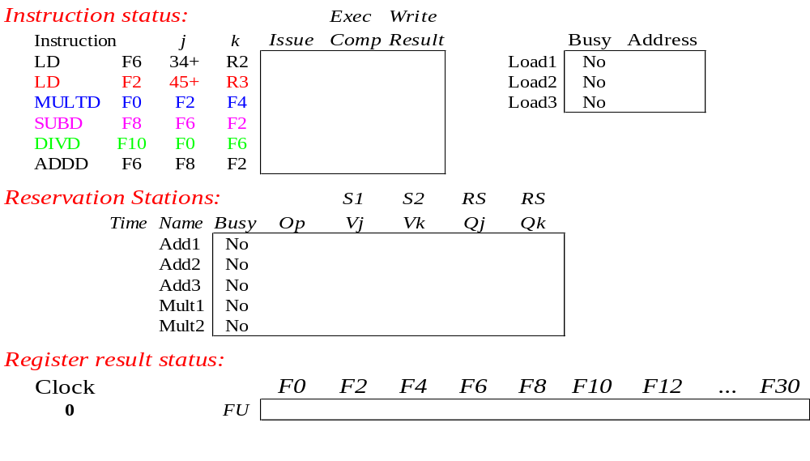
Tomasulo primer – clk 0

Slide 12
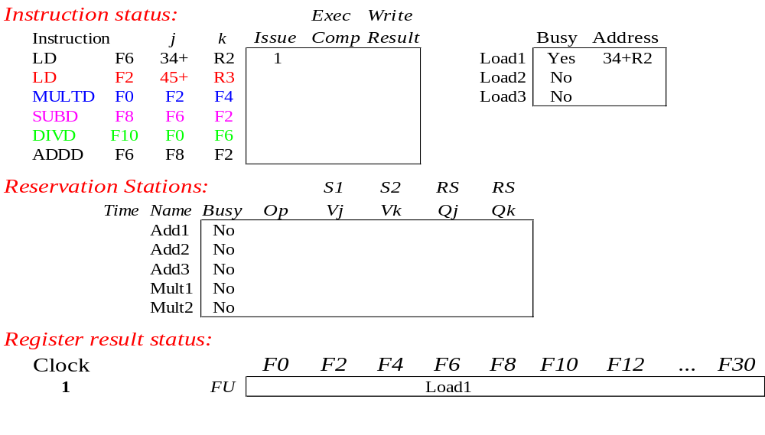
Tomasulo primer – clk 1
* Prva load izdata

Slide 13
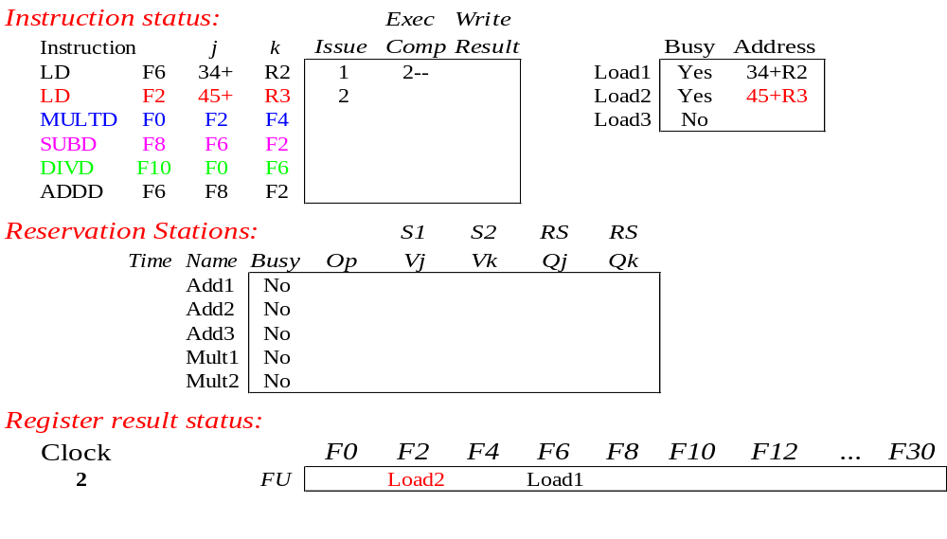
Tomasulo primer Cycle 2
I druga load izdata (Za razliku od CDC 6600, više load može biti izdato)

Slide 14
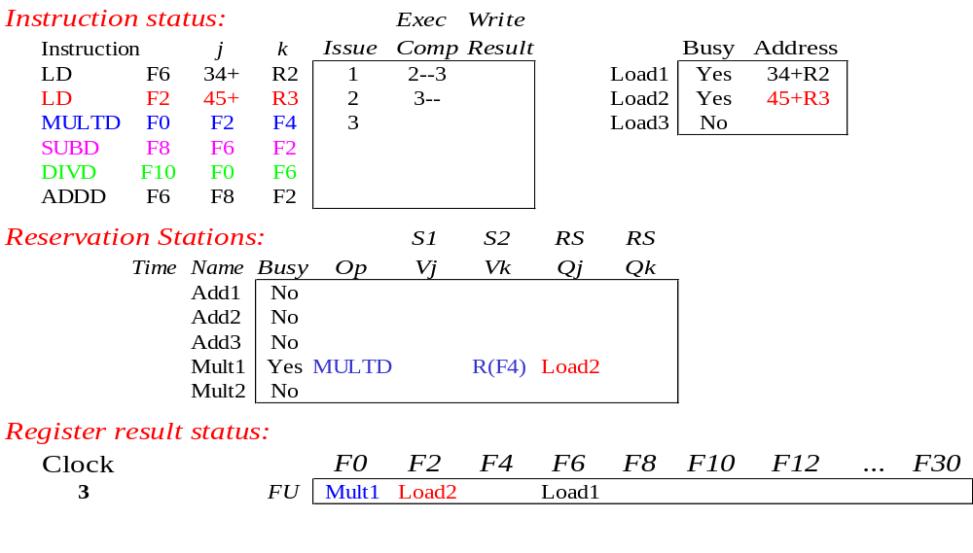
Tomasulo primer Cycle 3
MULT izdata za razliku od scoreboard
  Napomena: imena registara su uklonjena (“preimenovana”) u rezervacionim stanicama;
Load1 okončana; ko čeka na rezultat Load1?

Slide 15
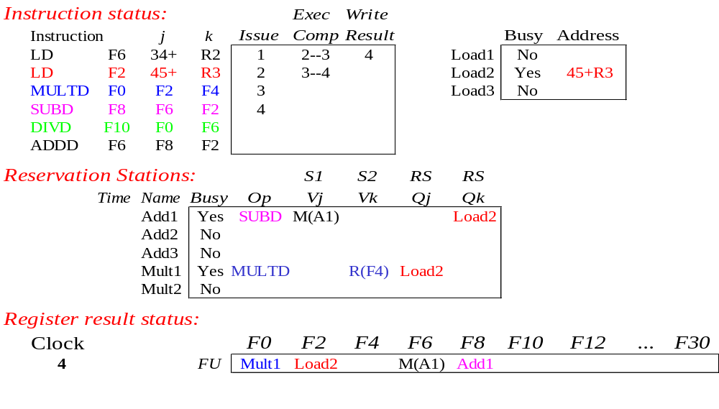
Tomasulo primer Cycle 4
SUBD izdata
Load2 okončana; ko čeka na rezultat Load2?

Slide 16
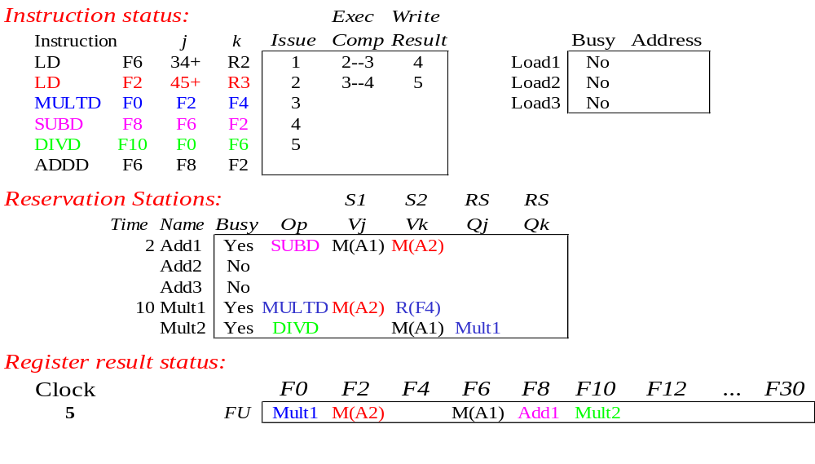
Tomasulo primer Cycle 5
DIVD izdata, MULTD i SUBD dobijaju operande

Slide 17
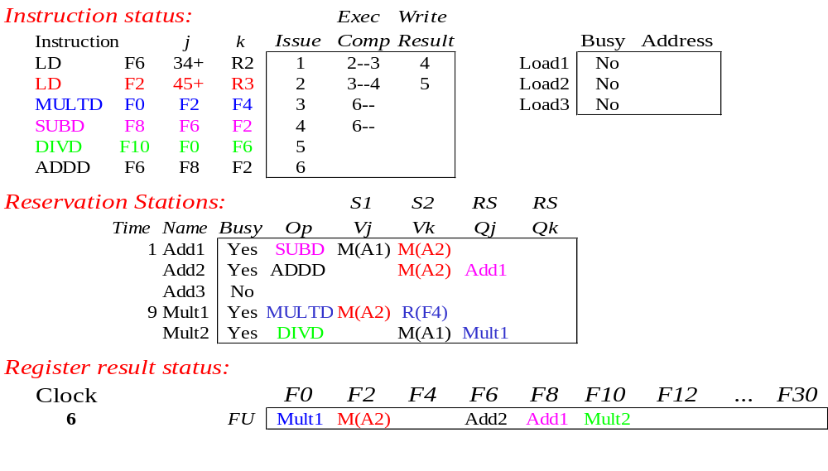
Tomasulo primer Cycle 6
ADDD je izdata za razliku od scoreboard -WAR hazard eliminisan preimenovanjem
MULTD i SUBD kreću sa izvršenjem

Slide 18

Tomasulo primer Cycle 7
SUBD (Add1) okončana; ko čeka na rezultat?

Slide 19
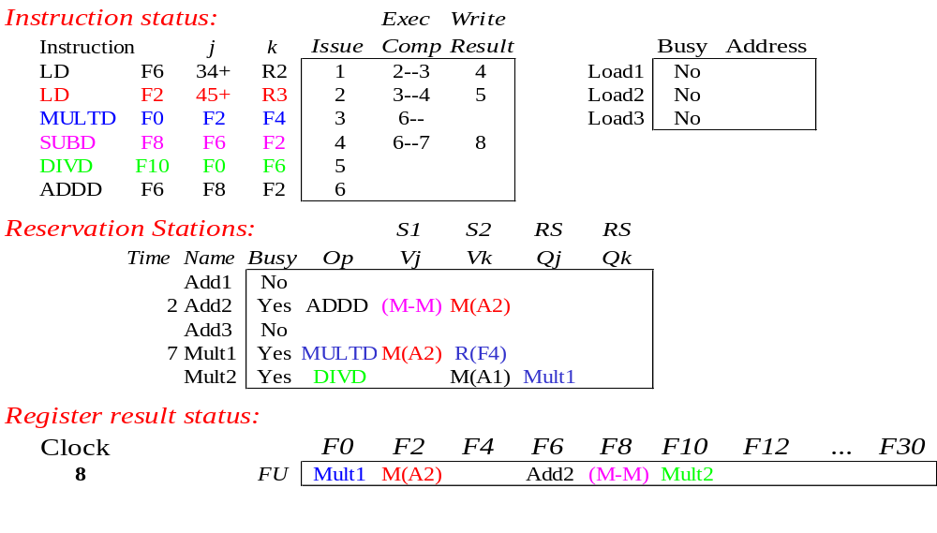
Tomasulo primer Cycle 8
rezultat add1 je na CDB
ADDD može da krene u izvršenje; MULTD se još uvek izvršava

Slide 20
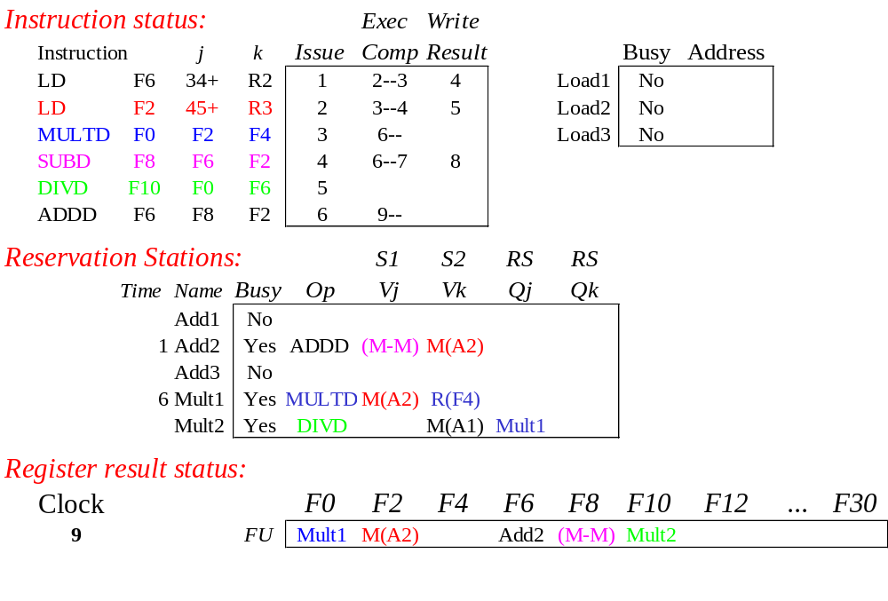
Tomasulo primer Cycle 9
MULTD i ADDD se još uvek izvršavaju

Slide 21
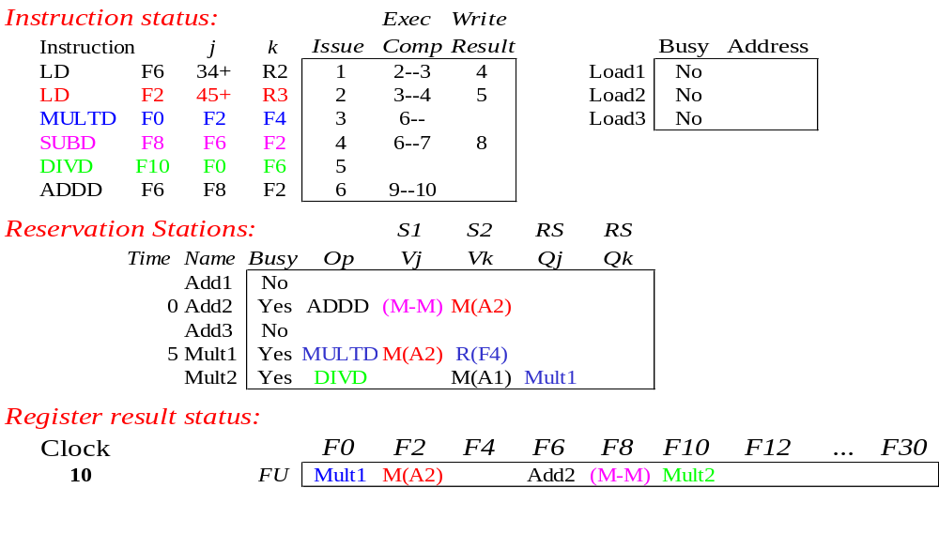
Tomasulo primer Cycle 10
Add2 okončana;
MULTD se još uvek izvršava

Slide 22
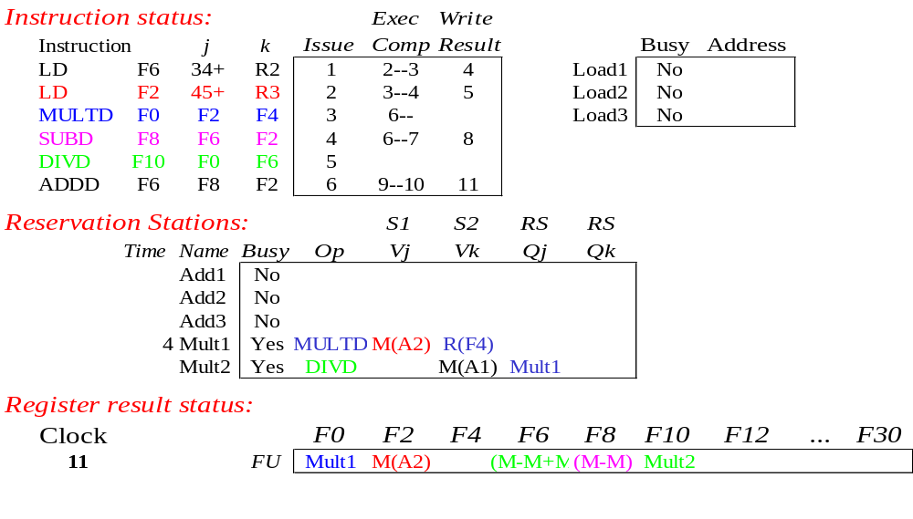
Tomasulo primer Cycle 11
upis rezultata ADDD za razliku od scoreboard kod koga je postojao WAR hazard

Slide 23

Tomasulo primer Cycle 12
Još uvek traje izvršenje MULTD; DIVD čeka na rezultat

Slide 24

Tomasulo primer Cycle 13
Još uvek traje izvršenje MULTD; DIVD čeka na rezultat

Slide 25

Tomasulo primer Cycle 14
Još uvek traje izvršenje MULTD; DIVD čeka na rezultat

Slide 26
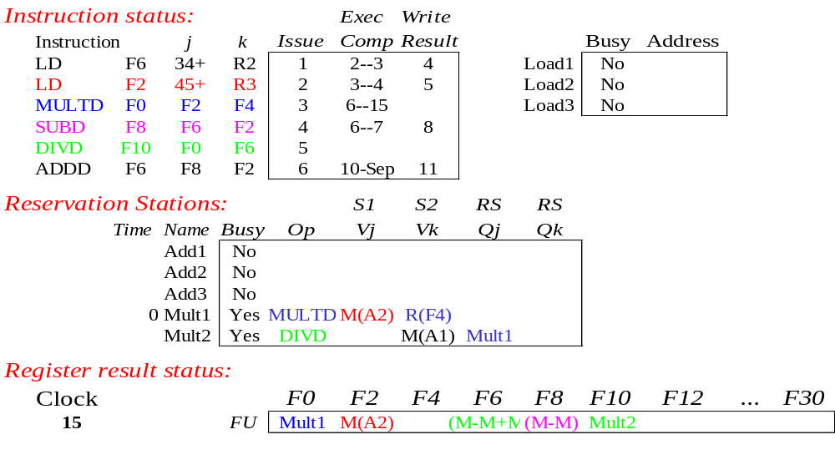
Tomasulo primer Cycle 15
MULTD okončava izvršenje, rezultat dostupan na CDB

Slide 27
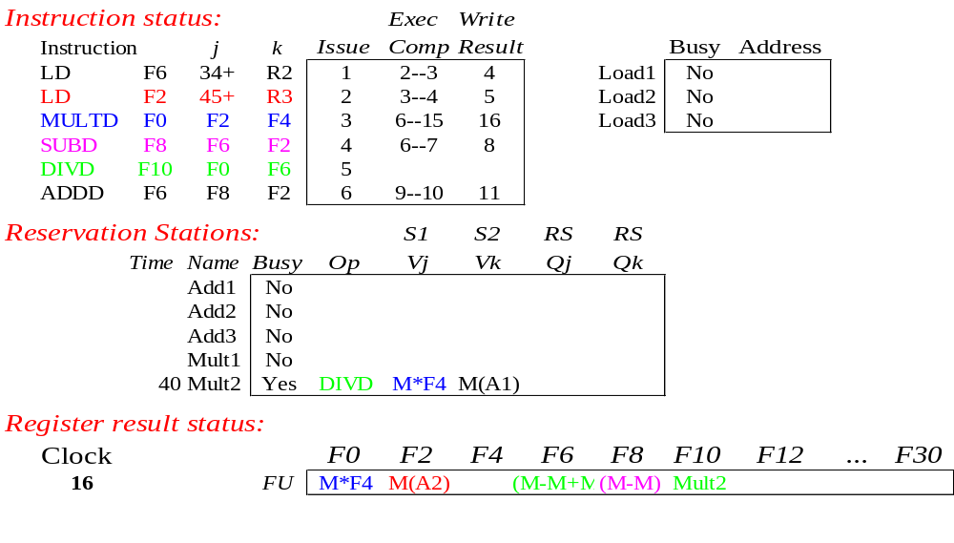
Tomasulo primer Cycle 16
Ostala je samo DIVD instrukcija (kreće u izvršenje)

Slide 28
preskočimo nekoliko clk ciklusa!

Slide 29
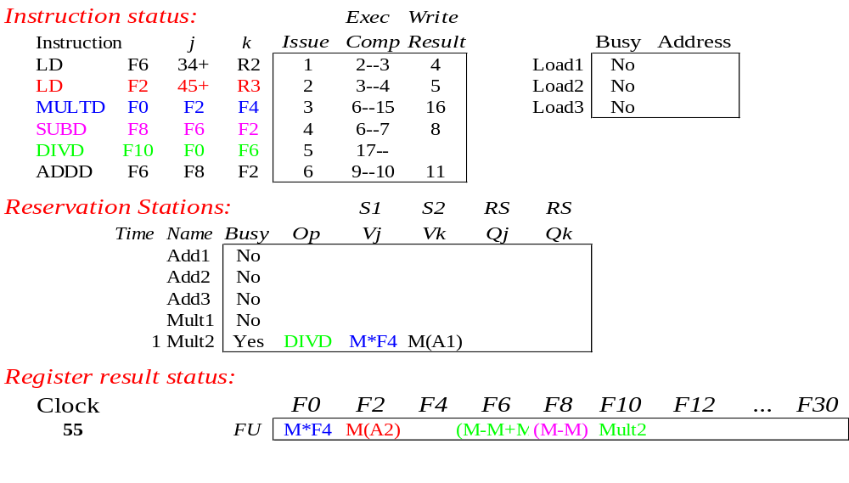
Tomasulo primer Cycle 55
DIVD (Mult2) se još izvršava

Slide 30
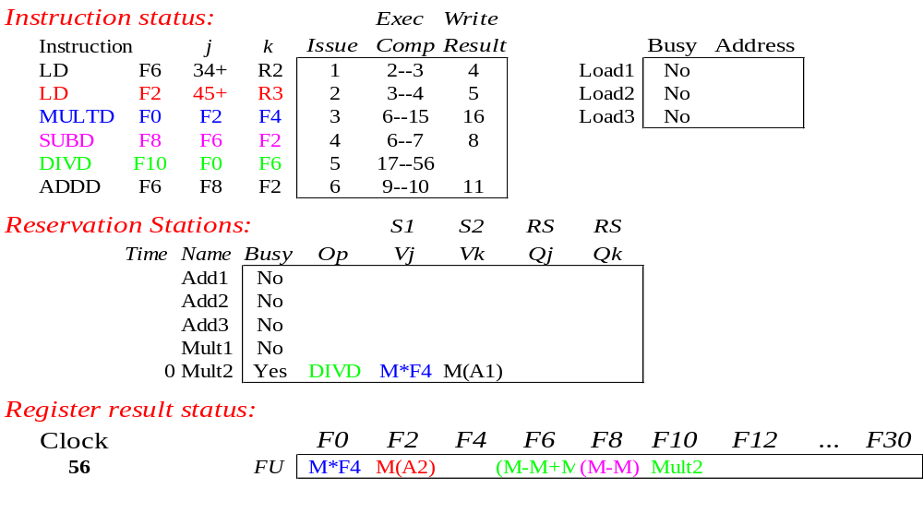
Tomasulo primer Cycle 56
Mult2 je okončala izvršenje

Slide 31
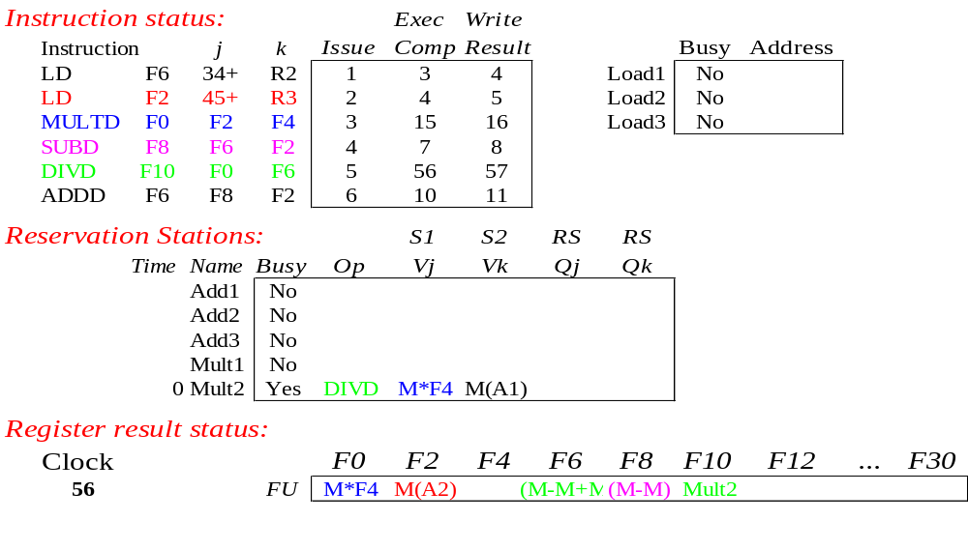
Tomasulo primer Cycle 57
ponovo imamo: In-order issue, out-of-order izvršenje i okončanje.

Slide 32
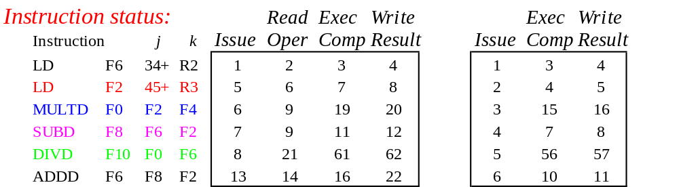
Scoreboard je okončao izvršenje u 62. ciklusu
Scoreboard
Tomasulo
Zašto izvršenje sa scoreboard traje duže?
  Strukturni hazardi
  WAW i WAR hazardi
  nema forwarding-a

Slide 33
IBM 360/91 (Tomasulo) naspram CDC 6600 (scoreboard)
Protočne Funkcionalne jedinice (6 load, 3 store, 3 +, 2 x/÷)
veličina prozora: ≤ 14 instrukcija
Nema izdavanja u slučaju strukturnih hazara
WAW: izbegavaju se preimenovanjem
WAR: izbegavaju se preimenovanjem
Emisija rezultata iz FU preko CDB (Implementira forwarding)
Upravljanje: rezervacione stanice (distribuirano)
Više FUs (nisu protočne) (1 load/store, 1 + , 2 x, 1 ÷)
≤ 5 instrukcija
Nema izdavanja u slučaju strukturnih hazara
zaustavlja se izdavanje
zaustavlja se okončanje
Write/read registara (Forwarding nije podržan)
centralizovano u scoreboard

Slide 34
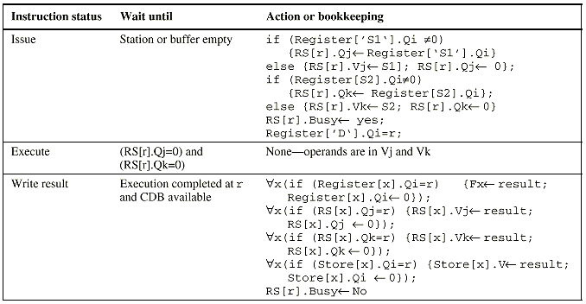
Upravljanje kod Tomasulovog algoritma
da li postoji aktivna FU koja generiše drugi operand (S2)
da li postoji aktivna FU koja generiše prvi operand (S1)
u tabeli registra rezultata označiti da će FU r generisati rezultat za registar D
čeka se da operandi postanu dostupni
upisati rezultat u registar i obrisati odgovarajuće polje u tabeli registra rezultata
proveriti da li neka FU čeka na rezult; upisati rezultat u RS
osloboditi FU

Slide 35
Hw odmotavanje petlje
Prava snaga eliminisanja WAW i WAR hazarda kroz dinamičko preimenovanje registara najbolje se može videti na pimeru izvršenja petlje
    loop: LD F0, 0(R1)
    MULD F4, F0, F2
    SD F4, 0(R1)
    SUBI R1, R1, #8
    BNEZ R1, Loop
Ako je predvidajanje da će se grananje obaviti, korišćenje RS će omogućiti da se više iteracija petlje izvršava jednovremeno
ovo se postiže bez promene koda
  u suštini petlja se dinamički odmotava uz pomoć hw korišćenjem RS koje deluju kao dodatni registri

Slide 36
Usvajamo sledeće
množenje traje 4 clk.
prva load traje 8 clocks (recimo zbog keš promašaja)
druga load traje 4 clocks (pogodak).
inicijalno R1 = 80.
branch je predvidjen kao taken (obavlja se).
posmatramo izvršenje prve dve iteracije

Slide 37
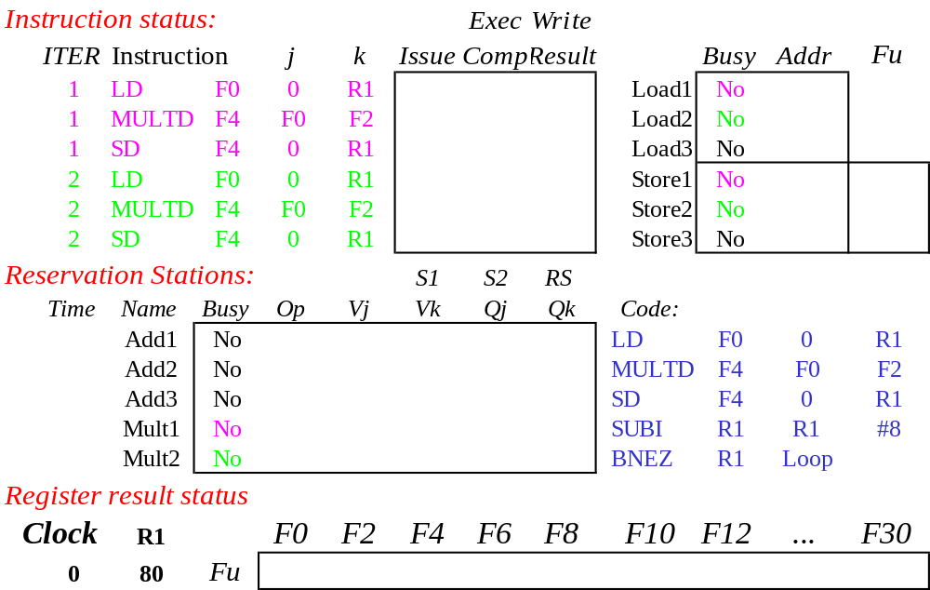
Loop primer

Slide 38
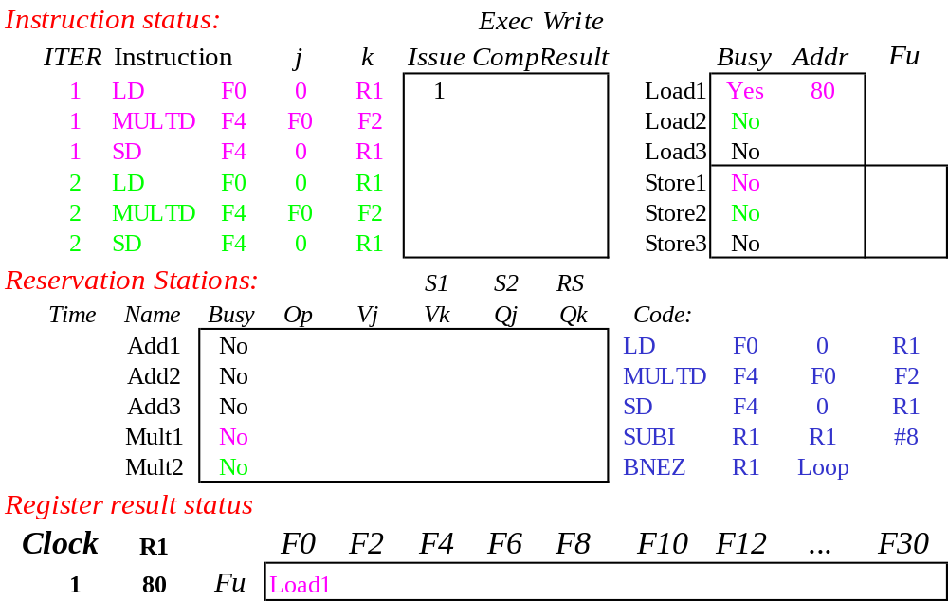
Loop primer Cycle 1
Prva load izdata

Slide 39
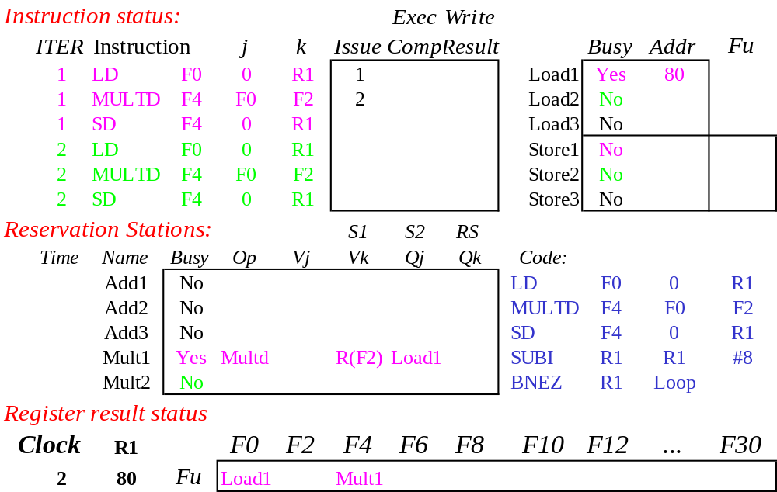
Loop primer Cycle 2
MULTD izdata

Slide 40
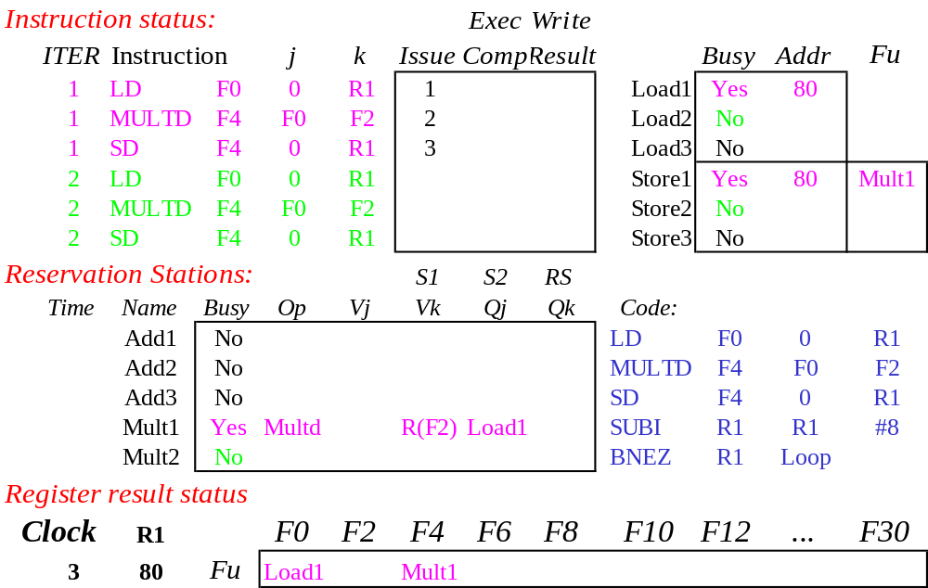
Loop primer Cycle 3
Izdata je SD
implicitno preimenovanje: u MULT1 ne figurišu imena registara

Slide 41
Šta to fizički znači?
From Mem
FP Op
Queue
FP Registers
F0: Load 1
Load Buffers
F4: Mult1
Load1
Load2
Load3
Load4
Load5
Load6
addr: 80
Store
Buffers
Addr: 80
Mult1
Add1
Add2
Add3
Mult1
Mult2
mul
R(F2)
Load1
Reservation
Stations
To Mem
FP adders
FP multipliers
Common Data Bus (CDB)

Slide 42

Loop primer Cycle 4
izdavanje SUBI Instrukcije

Slide 43

Loop primer Cycle 5
i, BNEZ instrukcije

Slide 44
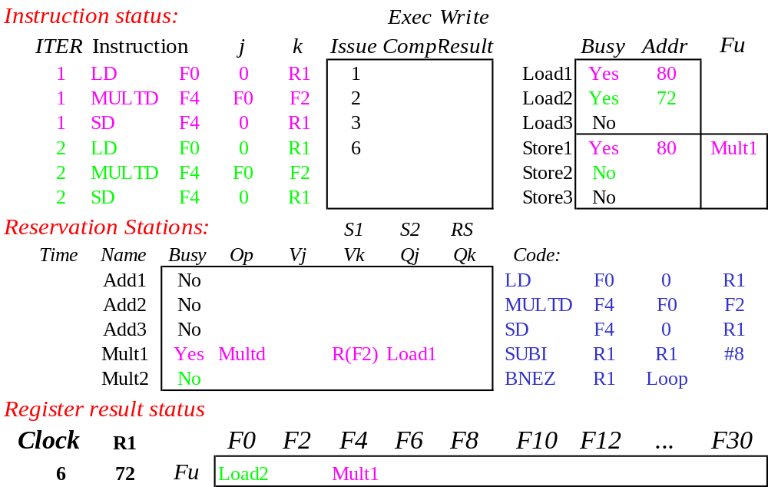
Loop primer Cycle 6
Izdaje se sledeća LD; u F0 se nikad ne upiše rezultat Load1 sa lokacije 80

Slide 45
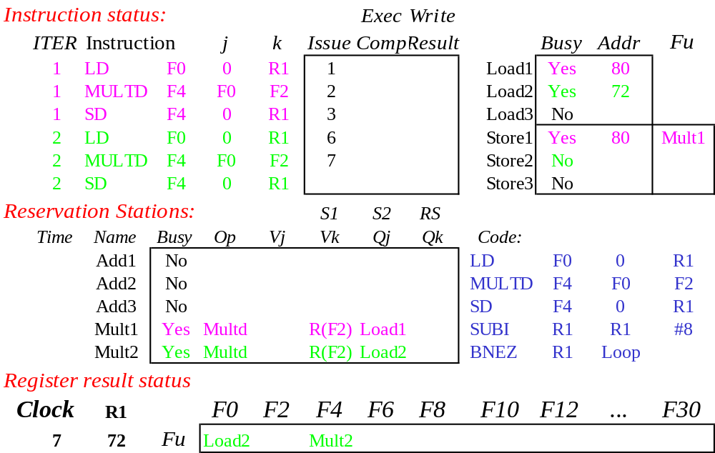
Loop Example Cycle 7
Izadje se i druga MULTD; Registarski fajl potpuno izolovan od iteracije 1 (u F0 se nikad ne upiše rezultat Load1, u F4 se nikad ne upiše rezultat MUL1)

Slide 46
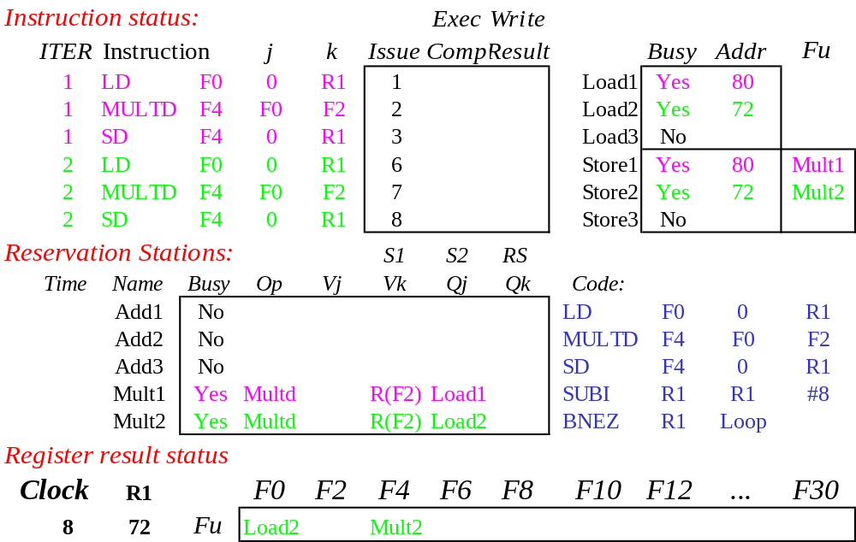
Loop Example Cycle 8
Izdata je i druga SD; prva i druga iteracija se potpuno preklapaju

Slide 47
Šta to fizički znači?
From Mem
FP Op
Queue
FP Registers
F0: Load2
Load Buffers
F4: Mult2
Load1
Load2
Load3
Load4
Load5
Load6
addr: 80
addr: 72
Store
Buffers
Addr: 80
Mult1
Addr: 72
Mult2
Add1
Add2
Add3
Mult1
Mult2
mul
R(F2)
Load1
mul
R(F2)
Load2
Reservation
Stations
To Mem
FP adders
FP multipliers
Common Data Bus (CDB)

Slide 48

Loop primer Cycle 9
Load1 okončana: ko čeka na rezultat?
izdavanje SUBI

Slide 49
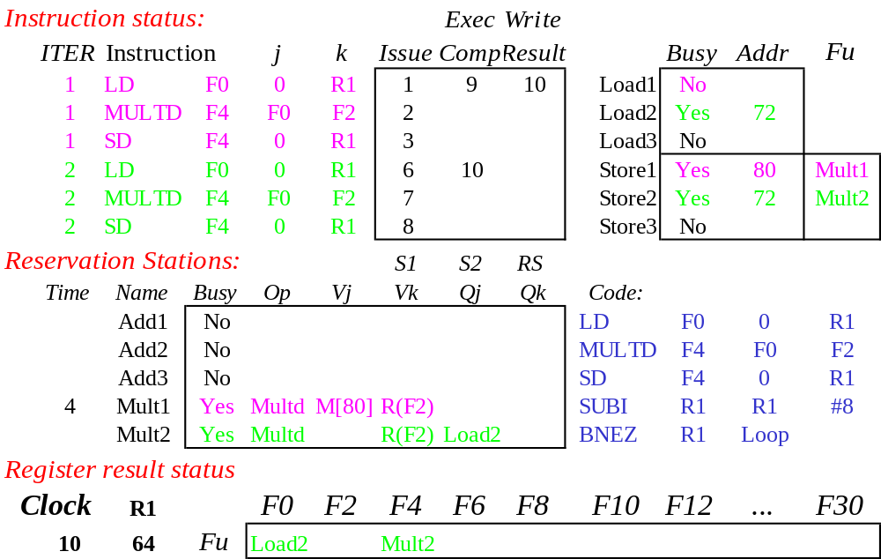
Loop primer Cycle 10
Load2 okončana: ko čeka rezultat?
izdavanje BNEZ

Slide 50
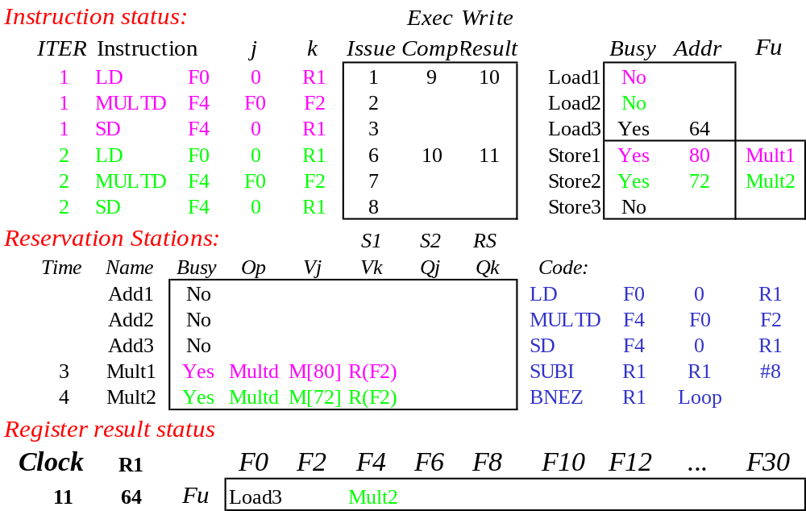
Loop primer Cycle 11
sledeća load u sekvenci (iz treće iteracije)

Slide 51

Loop Example Cycle 12
zašto se ne izdaje treća MULD?

Slide 52

Loop Example Cycle 13
Mult1 i Mult2 su još aktivne. Zašto se ne izdaje treća SD?

Slide 53
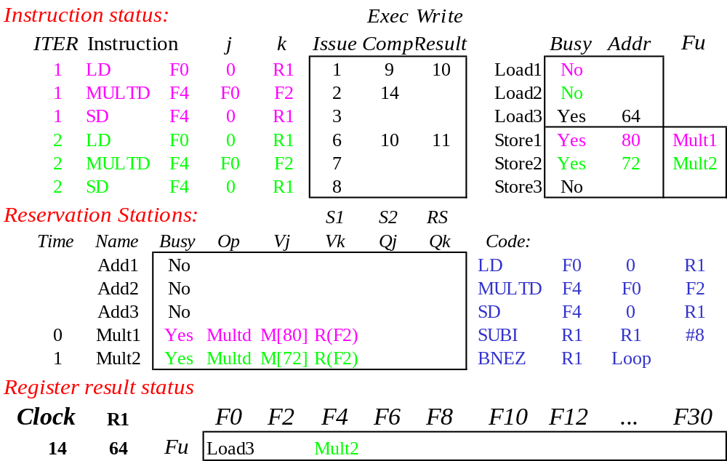
Loop primer Cycle 14
Mult1 okončana. ko čeka?

Slide 54
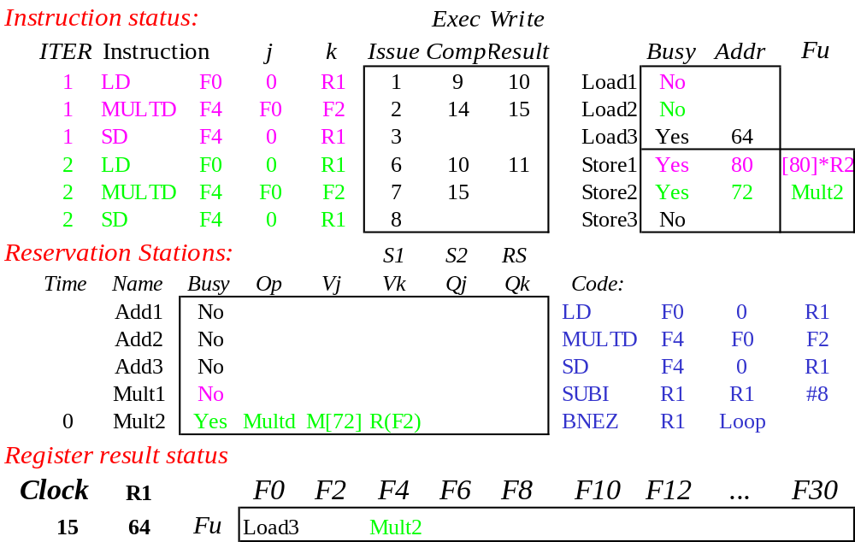
Loop primer Cycle 15
Mult1 slobodna;
Mult2 okončana. ko čeka?

Slide 55
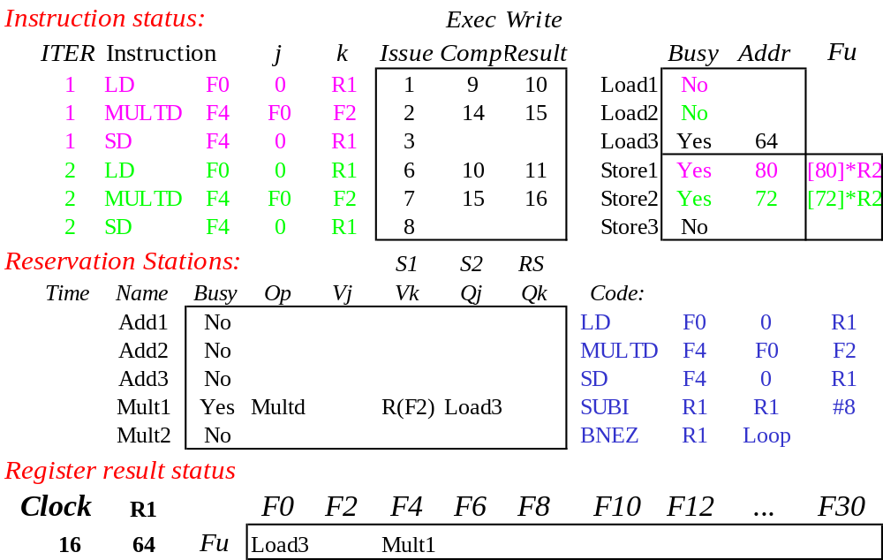
Loop primer Cycle 16
MULTD iz treće iteracije se izdaje (FU Mult1 aktivna)

Slide 56
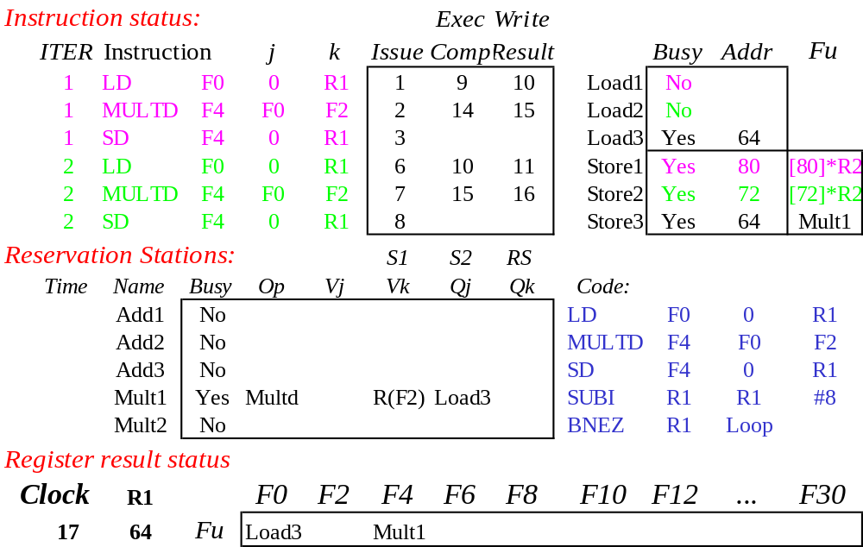
Loop primer Cycle 17
Izdaje se treća SD

Slide 57

Loop primer Cycle 18

Slide 58
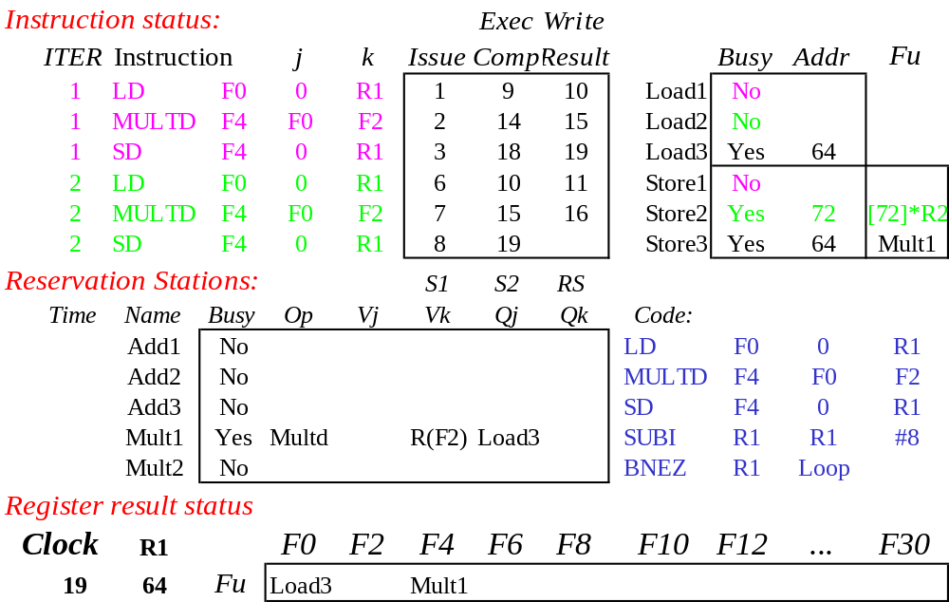
Loop primer Cycle 19

Slide 59
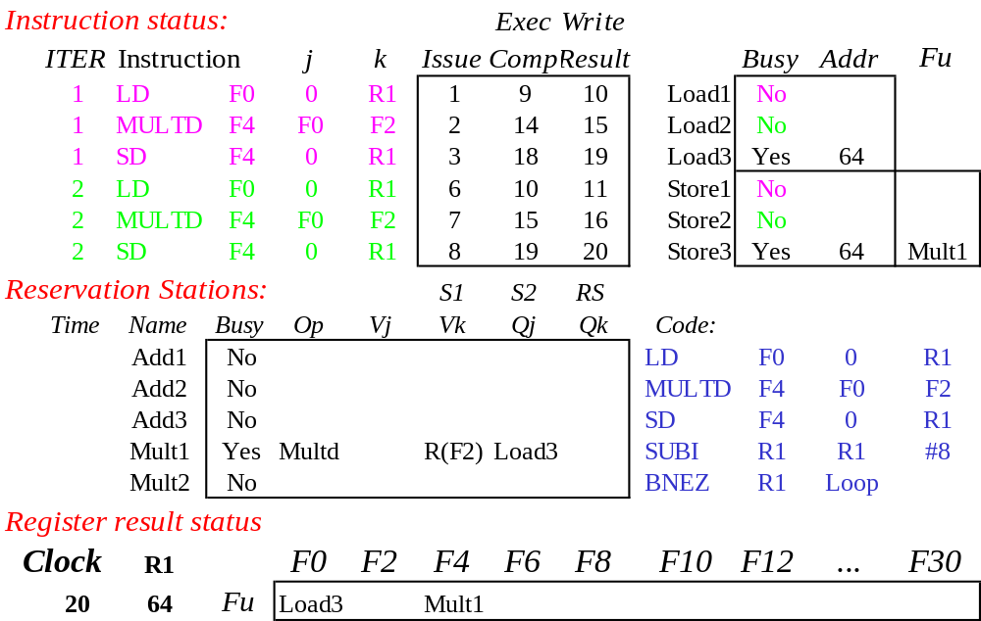
Loop primer Cycle 20
Ponovo imamo izdavanje po redosledu, izvršenje i okončanje van redosleda pribavljanja

Slide 60
Zašto Tomasulo može da preklapa iteracije petlje?
Preimenovanje registara
  Različite iteracije koriste različite fizičke destinacije za registre (dinamičko odmotavanje petlje)
  imena registara zamenjena imenima RS koje generišu rezultat
  efektivno povećava veličinu registarskog fajla

